Slide 1
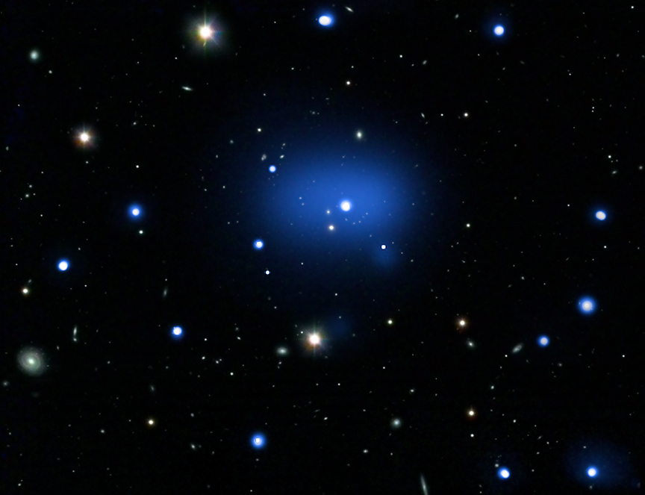
تشكيل وتطوير نظرة عالمية
الأقسام 5 و6
د. لويس وينكلر • مدرسة شرق آسيا اللاهوتية (سنغافورة) تحميل د. ريك جريفيث • مؤسسة الدراسات اللاهوتية الأردنية الملفات بلغات عدة للتنزيل المجاني على BibleStudyDownloads.org

Slide 2
1. مقدمة

Slide 3
2. بدايات النظرة العالمية

Slide 4
2. بدايات النظرة العالمية
أ ) ما قبل النظرية

Slide 5
2. بدايات النظرة العالمية
أ ) ما قبل النظرية
1. القدرات الفطرية

Slide 6
2. بدايات النظرة العالمية
أ ) ما قبل النظرية
1. القدرات الفطرية
2. الشخصية الفطرية

Slide 7
2. بدايات النظرة العالمية
ب. الموقع، الموقع، الموقع

Slide 8
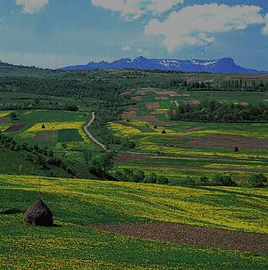
2. بدايات النظرة العالمية
ب. الموقع، الموقع، الموقع
1. العوامل الجغرافية:

Slide 9
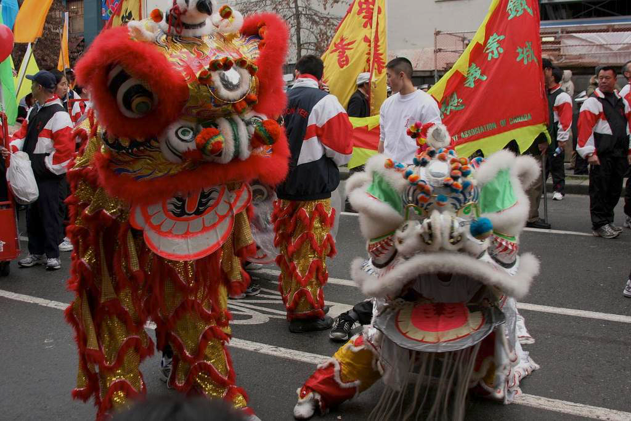
2. بدايات النظرة العالمية
ب. الموقع، الموقع، الموقع
1. العوامل الجغرافية:
2. العوامل الثقافية:

Slide 10
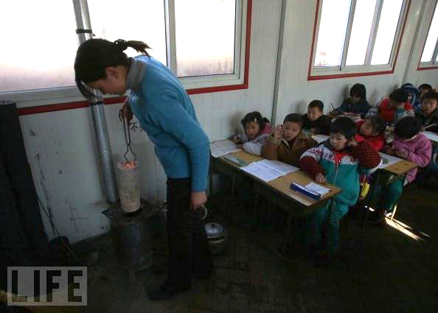
2. بدايات النظرة العالمية
ب. الموقع، الموقع، الموقع
1. العوامل الجغرافية:
2. العوامل الثقافية:
أ ) المؤسسات الإجتماعية والتعليمية

Slide 11
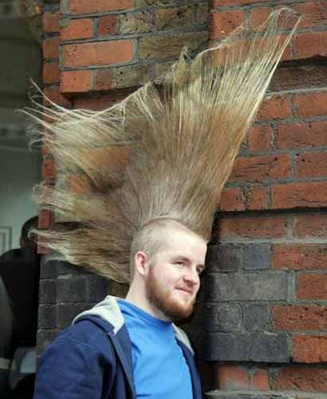
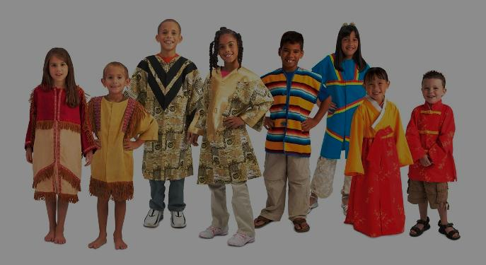
2. بدايات النظرة العالمية
ب. الموقع، الموقع، الموقع
1. العوامل الجغرافية:
2. العوامل الثقافية:
أ ) المؤسسات الإجتماعية والتعليمية
ب) الملابس، الجسد، تصفيف الشعر:

Slide 12
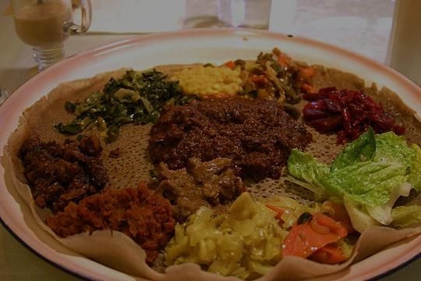
2. بدايات النظرة العالمية
ب. الموقع، الموقع، الموقع
1. العوامل الجغرافية:
2. العوامل الثقافية:
أ ) المؤسسات الإجتماعية والتعليمية
ب) الملابس، الجسد، تصفيف الشعر:
ت) الطعام والشراب:

Slide 13
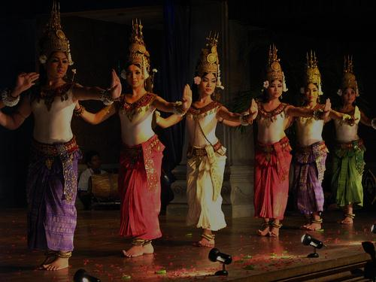
2. بدايات النظرة العالمية
ب. الموقع، الموقع، الموقع
1. العوامل الجغرافية:
2. العوامل الثقافية:
أ ) المؤسسات الإجتماعية والتعليمية
ب) الملابس، الجسد، تصفيف الشعر:
ت) الطعام والشراب:
ث) الموسيقى والرقص

Slide 14
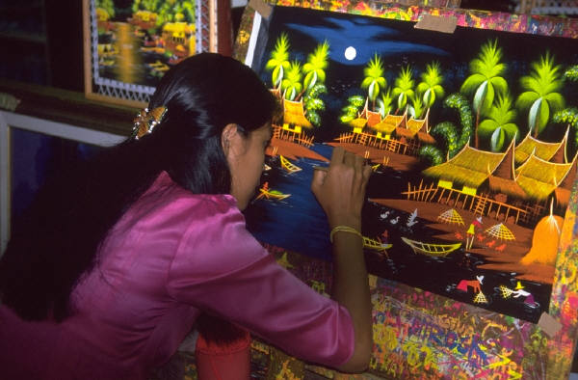
2. بدايات النظرة العالمية
ب. الموقع، الموقع، الموقع
1. العوامل الجغرافية:
2. العوامل الثقافية:
أ ) المؤسسات الإجتماعية والتعليمية
ب) الملابس، الجسد، تصفيف الشعر:
ت) الطعام والشراب:
ث) الموسيقى والرقص
ج) أشكال الفن والإعلام

Slide 15
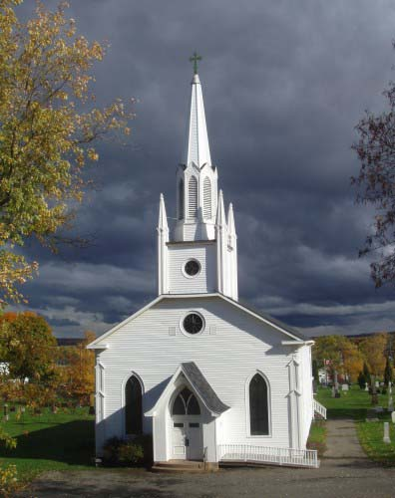
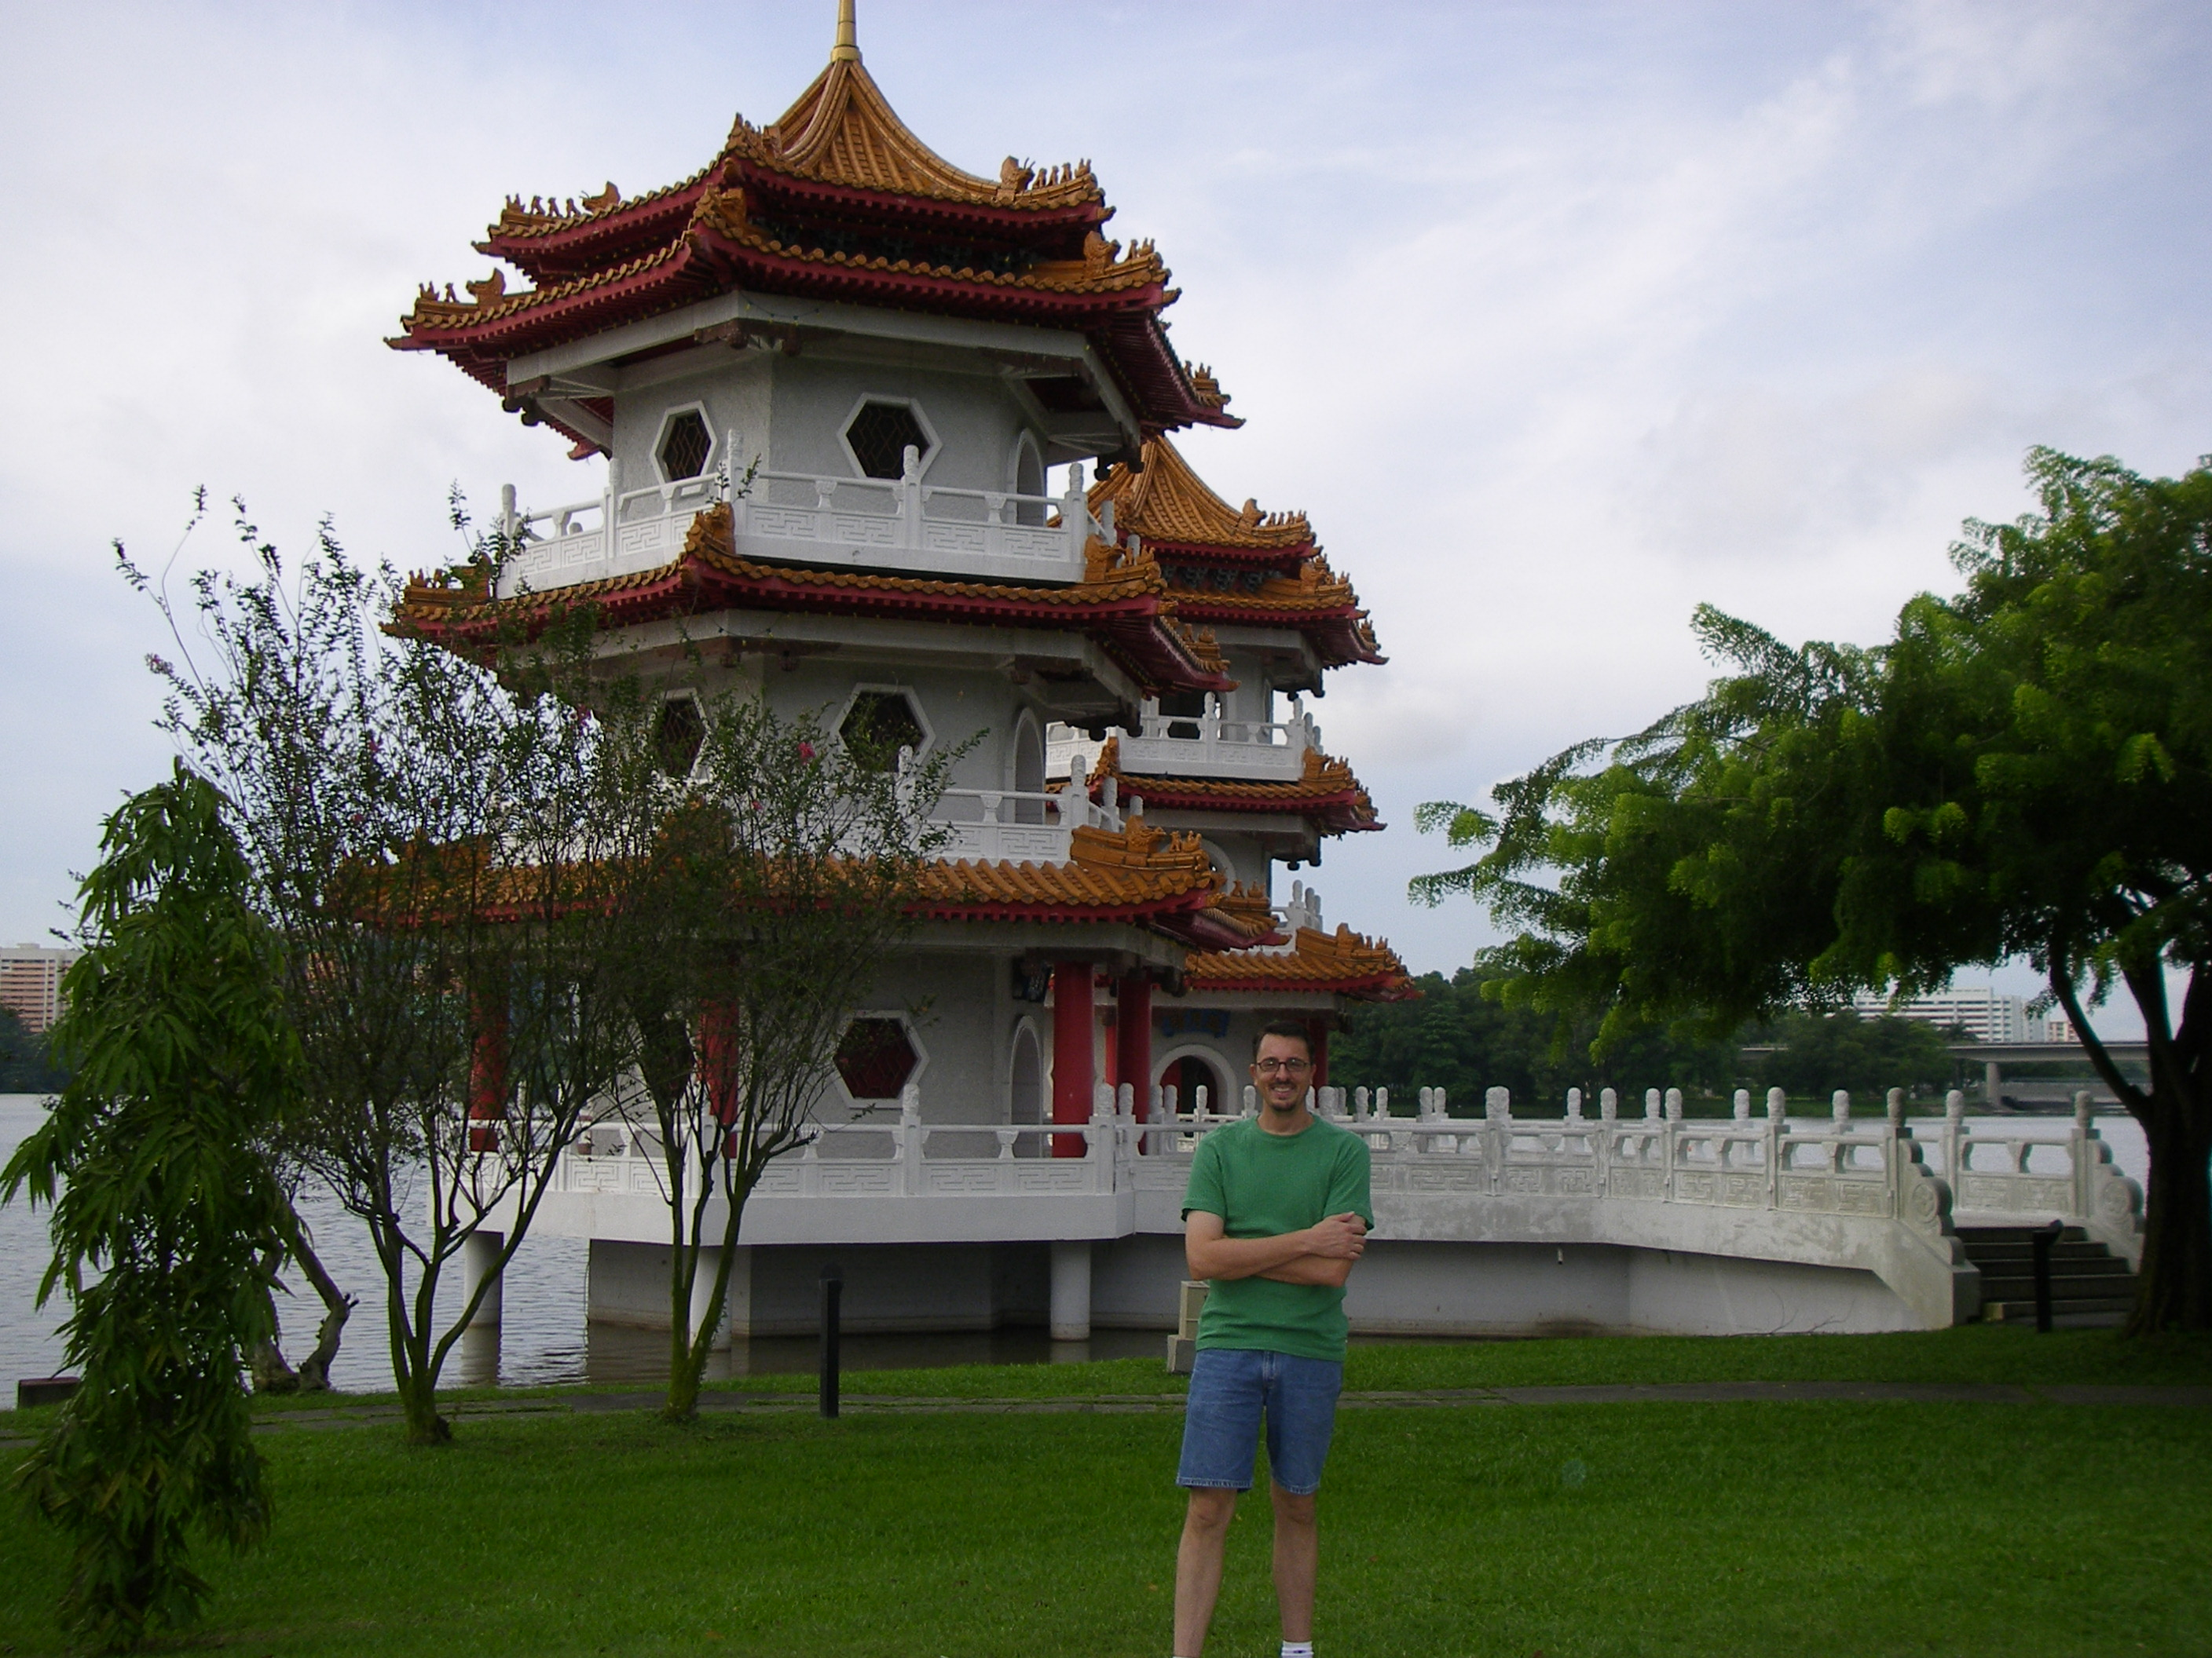
2. بدايات النظرة العالمية
ب. الموقع، الموقع، الموقع
1. العوامل الجغرافية:
2. العوامل الثقافية:
ح) فن العمارة وأنظمة البناء

Slide 16
2. بدايات النظرة العالمية
ب. الموقع، الموقع، الموقع
1. العوامل الجغرافية:
2. العوامل الثقافية:
ح) فن العمارة وأنظمة البناء
خ) السلطة والهياكل الإجتماعية

Slide 17
2. بدايات النظرة العالمية
ب. الموقع، الموقع، الموقع
2. العوامل الثقافية:
خ) السلطة والهياكل الإجتماعية
مساواة أم تسلسل هرمي؟

Slide 18
2. بدايات النظرة العالمية
ب. الموقع، الموقع، الموقع
2. العوامل الثقافية:
خ) السلطة والهياكل الإجتماعية
مساواة أم تسلسل هرمي؟
أمومي أم أبوي؟

Slide 19
2. بدايات النظرة العالمية
ب. الموقع، الموقع، الموقع
2. العوامل الثقافية:
خ) السلطة والهياكل الإجتماعية
مساواة أم تسلسل هرمي؟
أمومي أم أبوي؟
رسمي أم غير رسمي؟

Slide 20
2. بدايات النظرة العالمية
ب. الموقع، الموقع، الموقع
2. العوامل الثقافية:
خ) السلطة والهياكل الإجتماعية
مساواة أم تسلسل هرمي؟
أمومي أم أبوي؟
رسمي أم غير رسمي؟
الأنساب / منقولة أم مكتسبة؟

Slide 21
2. بدايات النظرة العالمية
ب. الموقع، الموقع، الموقع
2. العوامل الثقافية:
خ) السلطة والهياكل الإجتماعية
مساواة أم تسلسل هرمي؟
أمومي أم أبوي؟
رسمي أم غير رسمي؟
الأنساب / منقولة أم مكتسبة؟
مجتمعي أم فردي؟

Slide 22
2. بدايات النظرة العالمية
ب. الموقع، الموقع، الموقع
2. العوامل الثقافية:
خ) السلطة والهياكل الإجتماعية
مساواة أم تسلسل هرمي؟
أمومي أم أبوي؟
رسمي أم غير رسمي؟
الأنساب / منقولة أم مكتسبة؟
مجتمعي أم فردي؟
تقليدي/محافظ أم متحرر؟

Slide 23
2. بدايات النظرة العالمية
ب. الموقع، الموقع، الموقع
2. العوامل الثقافية:
د) مصادر المصداقية:

Slide 24
2. بدايات النظرة العالمية
ب. الموقع، الموقع، الموقع
2. العوامل الثقافية:
د) مصادر المصداقية:
ذ) أساليب التجميع:

Slide 25
2. بدايات النظرة العالمية
ب. الموقع، الموقع، الموقع
2. العوامل الثقافية:
د) مصادر المصداقية:
ذ) أساليب التجميع:
ر) العطلات:

Slide 26
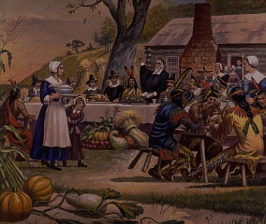
2. بدايات النظرة العالمية
ب. الموقع، الموقع، الموقع
2. العوامل الثقافية:
د) مصادر المصداقية:
ذ) أساليب التجميع:
ر) العطلات:
ز) التقاليد:

Slide 27
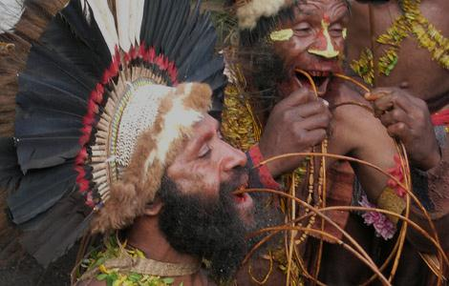
2. بدايات النظرة العالمية
ب. الموقع، الموقع، الموقع
2. العوامل الثقافية:
د) مصادر المصداقية:
ذ) أساليب التجميع:
ر) العطلات:
ز) التقاليد:
س) الطقوس:

Slide 28
2. بدايات النظرة العالمية
ب. الموقع، الموقع، الموقع
2. العوامل الثقافية:
ش) البيئة الثقافية العامة والطبيعة:

Slide 29
2. بدايات النظرة العالمية
ب. الموقع، الموقع، الموقع
2. العوامل الثقافية:
ش) البيئة الثقافية العامة والطبيعة:
محافظة أم متحررة؟

Slide 30
2. بدايات النظرة العالمية
ب. الموقع، الموقع، الموقع
2. العوامل الثقافية:
ش) البيئة الثقافية العامة والطبيعة:
محافظة أم متحررة؟
ثابتة أم متغيرة / ديناميكية؟

Slide 31
2. بدايات النظرة العالمية
ب. الموقع، الموقع، الموقع
2. العوامل الثقافية:
ش) البيئة الثقافية العامة والطبيعة:
محافظة أم متحررة؟
ثابتة أم متغيرة / ديناميكية؟
متقدمة أم نامية أم راكدة أم متراجعة؟

Slide 32
2. بدايات النظرة العالمية
ب. الموقع، الموقع، الموقع
3. عوامل تكنولوجية:

Slide 33
2. بدايات النظرة العالمية
ب. الموقع، الموقع، الموقع
3. عوامل تكنولوجية:
4. عوامل دينية:

Slide 34
2. بدايات النظرة العالمية
ب. الموقع، الموقع، الموقع
3. عوامل تكنولوجية:
4. عوامل دينية:
5. عوامل إيديولوجية وفلسفية:

Slide 35
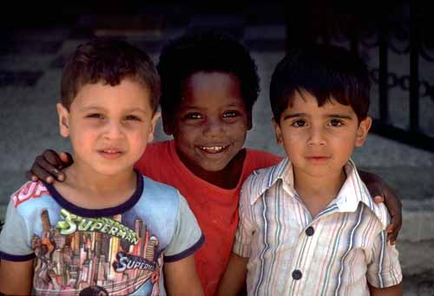
2. بدايات النظرة العالمية
ب. الموقع، الموقع، الموقع
3. عوامل تكنولوجية:
4. عوامل دينية:
5. عوامل إيديولوجية وفلسفية:
6. عوامل عنصرية:

Slide 36
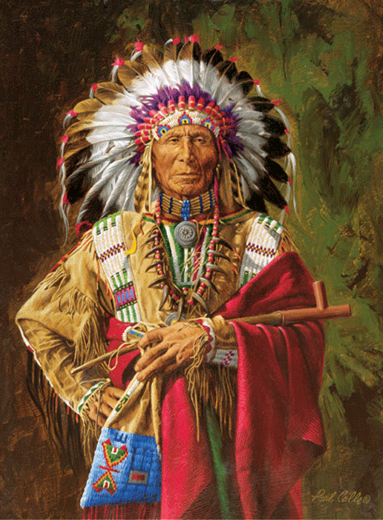
2. بدايات النظرة العالمية
ب. الموقع، الموقع، الموقع
3. عوامل تكنولوجية:
4. عوامل دينية:
5. عوامل إيديولوجية وفلسفية:
6. عوامل عنصرية:
7. عوامل سياسية:

Slide 37
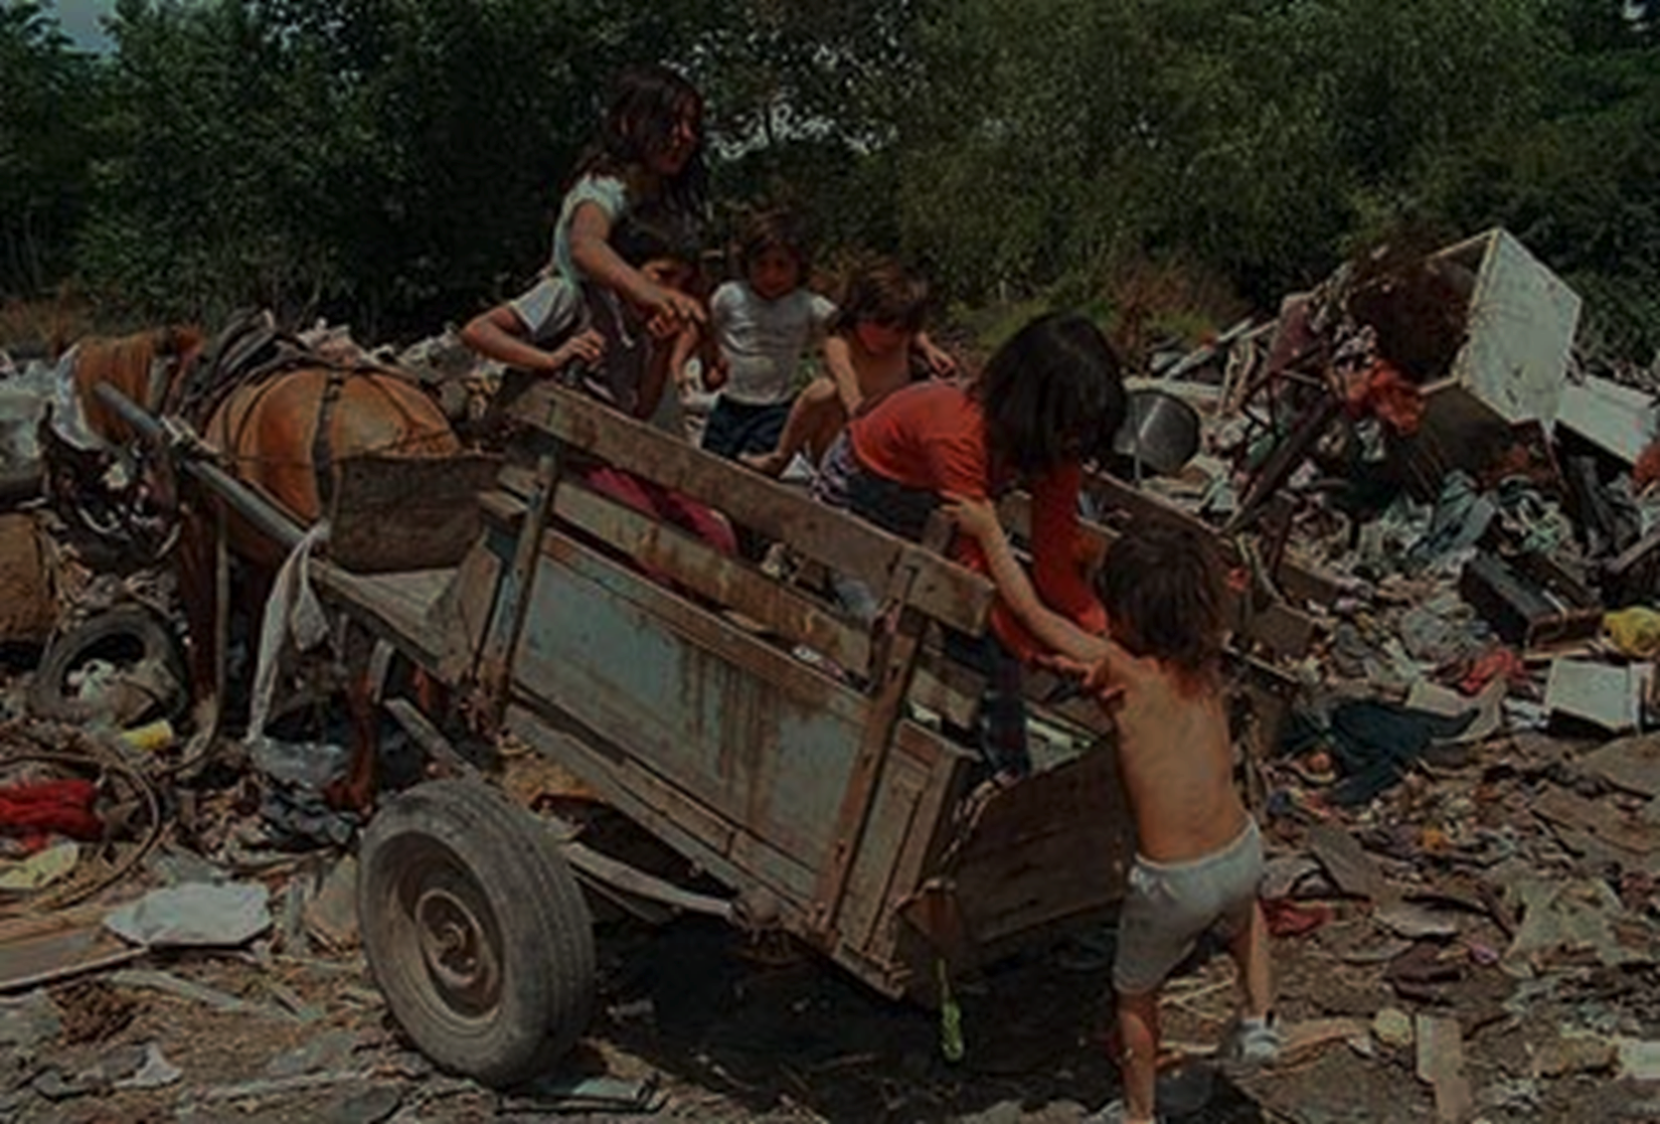
2. بدايات النظرة العالمية
ب. الموقع، الموقع، الموقع
3. عوامل تكنولوجية:
4. عوامل دينية:
5. عوامل إيديولوجية وفلسفية:
6. عوامل عنصرية:
7. عوامل سياسية:
8. عوامل عائلية واجتماعية – اقتصادية:

Slide 38
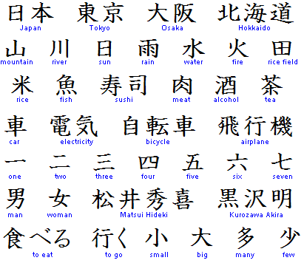
2. بدايات النظرة العالمية
ب. الموقع، الموقع، الموقع
9. عوامل لغوية:

Slide 39
2. بدايات النظرة العالمية
ب. الموقع، الموقع، الموقع
9. عوامل لغوية:
10. عوامل ديمغرافية:

Slide 40
2. بدايات النظرة العالمية
ب. الموقع، الموقع، الموقع
9. عوامل لغوية:
10. عوامل ديمغرافية:
11. عوامل أسطورية:

Slide 41
2. بدايات النظرة العالمية
ب. الموقع، الموقع، الموقع
9. عوامل لغوية:
10. عوامل ديمغرافية:
11. عوامل أسطورية:
12. فكر بنفسك

Slide 42
2. بدايات النظرة العالمية
ت. نظراً لأن كل العناصر السابقة ديناميكية وفي تغير مستمر، فإن وجهات النظر العالمية ليست ثابتة، حتى لو كان بعضها أكثر تحفظاً من البعض الآخر.

Slide 43
2. بدايات النظرة العالمية
ث. النتيجة الواضحة: ترتبط المعتقدات واللمارسات الصريحة ارتباطاً وثيقاً بالأفكار العلنية حول الطريقة التي تكون بها الأشياء وكيف ينبغي أن تكون.

Slide 44
2. بدايات النظرة العالمية
ج. النتيجة الأكثر دقة: مجموعة من الإفتراضات الراسخة (تسمى أحياناً إنثيميمي) والأفعال والأحكام غير الواعية في كثير من الأحيان تنبع من قناعات أساسية حول الطريقة التي يكون بها العالم حقاً وما ينبغي أن يكون عليه.

Slide 45
3. تطوير وتنظيم النظرة العالمية

Slide 46
3. تطوير وتنظيم النظرة العالمية
أ ) تنتج مجموعة متزايدة من التجارب في العالم حاجة إلى مجموعة موسعة من الموارد لفهم العالم.

Slide 47
3. تطوير وتنظيم النظرة العالمية
أ ) تنتج مجموعة متزايدة من التجارب في العالم حاجة إلى مجموعة موسعة من الموارد لفهم العالم.
ب) اعتماداً على المكان الذي نشأنا فيه وما تعرضنا له (وكذلك عدد المرات)، تختلف الموارد المتاحة لنا وكيف نقرر استخدامها بشكل كبير.

Slide 48
3. تطوير وتنظيم النظرة العالمية
ت. إن الطريقة الأكثر شيوعاً التي يفهم بها البشر ويوحدون تجاربهم في العالم هي من خلال الإطار التفسيري للقصص، سواء كانت مروية أو مُعاشة.

Slide 49
3. تطوير وتنظيم النظرة العالمية
ت. إن الطريقة الأكثر شيوعاً التي يفهم بها البشر ويوحدون تجاربهم في العالم هي من خلال الإطار التفسيري للقصص، سواء كانت مروية أو مُعاشة.
القصة تتواصل: إنها تتواصل بطريقة مختلفة عن الإفتراضات والنقاط . . . . القصة تفسيرية، وهي العامل الرئيسي في كيفية تحديد المعنى، والقصة تكوينية، فهي أساس ونبع الإفتراضات الأساسية لكل ثقافة فيما يتعلق بالواقع.
مايكل ماثيوز، نهج جديد، 82-3

Slide 50
3. تطوير وتنظيم النظرة العالمية
ت. إن الطريقة الأكثر شيوعاً التي يفهم بها البشر ويوحدون تجاربهم في العالم هي من خلال الإطار التفسيري للقصص، سواء كانت مروية أو مُعاشة.
1. قصص شخصية وعائلية:

Slide 51
3. تطوير وتنظيم النظرة العالمية
ت. إن الطريقة الأكثر شيوعاً التي يفهم بها البشر ويوحدون تجاربهم في العالم هي من خلال الإطار التفسيري للقصص، سواء كانت مروية أو مُعاشة.
1. قصص شخصية وعائلية:
2. قصص مجتمعية:

Slide 52
3. تطوير وتنظيم النظرة العالمية
ت. إن الطريقة الأكثر شيوعاً التي يفهم بها البشر ويوحدون تجاربهم في العالم هي من خلال الإطار التفسيري للقصص، سواء كانت مروية أو مُعاشة.
1. قصص شخصية وعائلية:
2. قصص مجتمعية:
3. قصص وطنية:

Slide 53
3. تطوير وتنظيم النظرة العالمية
ت. إن الطريقة الأكثر شيوعاً التي يفهم بها البشر ويوحدون تجاربهم في العالم هي من خلال الإطار التفسيري للقصص، سواء كانت مروية أو مُعاشة.
1. قصص شخصية وعائلية:
2. قصص مجتمعية
3. قصص وطنية:
4. قصص عالمية:

Slide 54
3. تطوير وتنظيم النظرة العالمية
ث. موارد ووجهات نظر مسيحية واضحة لتطوير رؤية عالمية مسيحية حقيقية:

Slide 55
3. تطوير وتنظيم النظرة العالمية
ث. موارد ووجهات نظر مسيحية واضحة لتطوير رؤية عالمية مسيحية حقيقية:
1. بعض الملاحظات العامة من وجهة نظر مسيحية:

Slide 56
3. تطوير وتنظيم النظرة العالمية
ث. موارد ووجهات نظر مسيحية واضحة لتطوير رؤية عالمية مسيحية حقيقية:
1. بعض الملاحظات العامة من وجهة نظر مسيحية:
أ. على الرغم من أنها تحتوي على جوانب محايدة ثقافيًا ودينيًا، لأنها نتاج كائنات بشرية محدودة وملوثة بالخطيئة، إلا أن وجهات النظر العالمية ليست محايدة.

Slide 57
3. تطوير وتنظيم النظرة العالمية
ث. موارد ووجهات نظر مسيحية واضحة لتطوير رؤية عالمية مسيحية حقيقية:
1. بعض الملاحظات العامة من وجهة نظر مسيحية:
ب. لهذا فإن كل وجهة نظر عالمية (بما في ذلك وجهة نظرنا) من المحتمل أن تحتوي على جوانب وثنية إلى جانب نواحي جيدة من الإيمان والسلوك والتقييم الأخلاقي .

Slide 58
3. تطوير وتنظيم النظرة العالمية
ث. موارد ووجهات نظر مسيحية واضحة لتطوير رؤية عالمية مسيحية حقيقية:
1. بعض الملاحظات العامة من وجهة نظر مسيحية:
ت. يوجد عدو لنفوسنا يريد أن يخدعنا، ويثبط عزيمتنا، ويشتت انتباهنا، ويدمرنا، ويمنعنا من العيش في حرية النظرة المسيحية الحقيقية لعالم الله (تك 1:3-6؛ يو 44:8، 10:10 أ، 2 كو 4: 4، 10: 3-5، 11: 3؛ أف 6: 10-20، 1 بط 5: 8-10).

Slide 59
3. تطوير وتنظيم النظرة العالمية
ث. موارد ووجهات نظر مسيحية واضحة لتطوير رؤية عالمية مسيحية حقيقية:
2. مصادر مسيحية واضحة لتكوين وجهة النظر العالمية:

Slide 60
3. تطوير وتنظيم النظرة العالمية
ث. موارد ووجهات نظر مسيحية واضحة لتطوير رؤية عالمية مسيحية حقيقية:
2. مصادر مسيحية واضحة لتكوين وجهة النظر العالمية:
أ. واقع صورة الله في كل إنسان (تك 1: 27، 9: 6، يع 3: 9)

Slide 61
3. تطوير وتنظيم النظرة العالمية
ث. موارد ووجهات نظر مسيحية واضحة لتطوير رؤية عالمية مسيحية حقيقية:
2. مصادر مسيحية واضحة لتكوين وجهة النظر العالمية:
ب. إعلان الله العام والخاص (مز 19، رو 1: 18 – 2: 29، 2 تي 3: 16-17، عب 4: 12)

Slide 62
3. تطوير وتنظيم النظرة العالمية
ث. موارد ووجهات نظر مسيحية واضحة لتطوير رؤية عالمية مسيحية حقيقية:
2. مصادر مسيحية واضحة لتكوين وجهة النظر العالمية:
ت. الله عبر الكتاب المقدس هو العامل فينا ليحضر تحول الحياة إلينا (يو 14: 26، 16: 7-13)

Slide 63
3. تطوير وتنظيم النظرة العالمية
ث. موارد ووجهات نظر مسيحية واضحة لتطوير رؤية عالمية مسيحية حقيقية:
2. مصادر مسيحية واضحة لتكوين وجهة النظر العالمية:
ث. جسد المسيح أي الكنيسة (1 كو 12، أف 4)

Slide 64
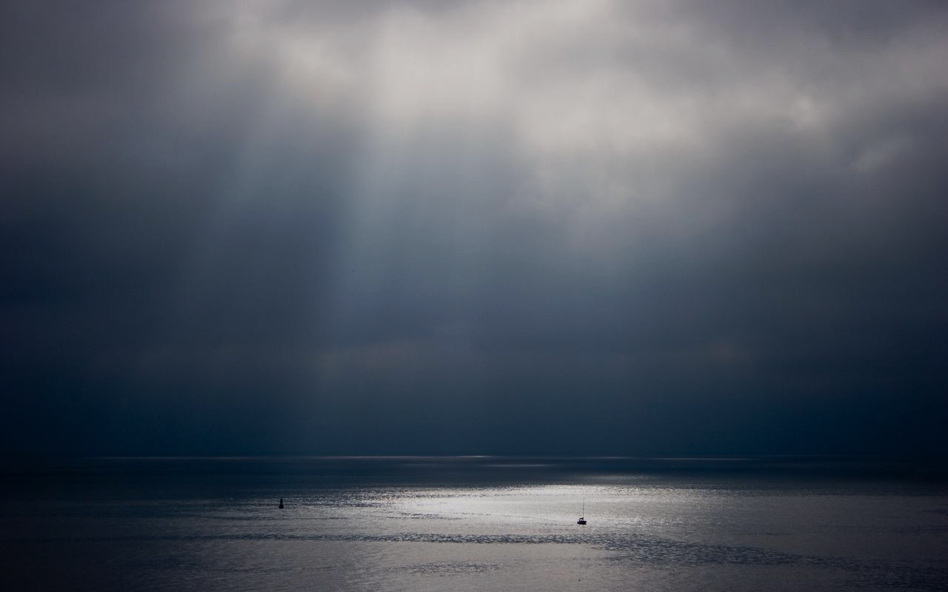
3. تطوير وتنظيم النظرة العالمية
ث. موارد ووجهات نظر مسيحية واضحة لتطوير رؤية عالمية مسيحية حقيقية:
2. مصادر مسيحية واضحة لتكوين وجهة النظر العالمية:
ج. الرجاء الراسخ: لمحة استباقية إلى مستقبل العالم (1 كو 15، رؤ 21)

Slide 65
4. الخلاصة والتطبيق: دراسة حالة انتقال القيادة المسيحية

Slide 66
Black

Slide 67
النظرة العالمية at BibleStudyDownloads.org
أحصل على هذا العرض التقديمي مجاناً
Notes:
WV (Worldviews)

